Slide 1
Ｃ＋＋講習会第４回目 演習解答

Slide 2
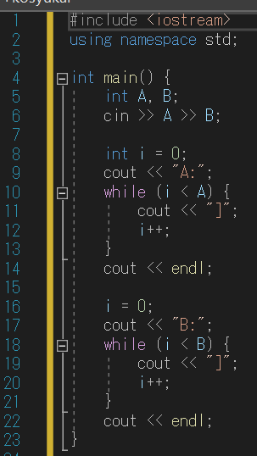
演習１ 解答

Slide 3
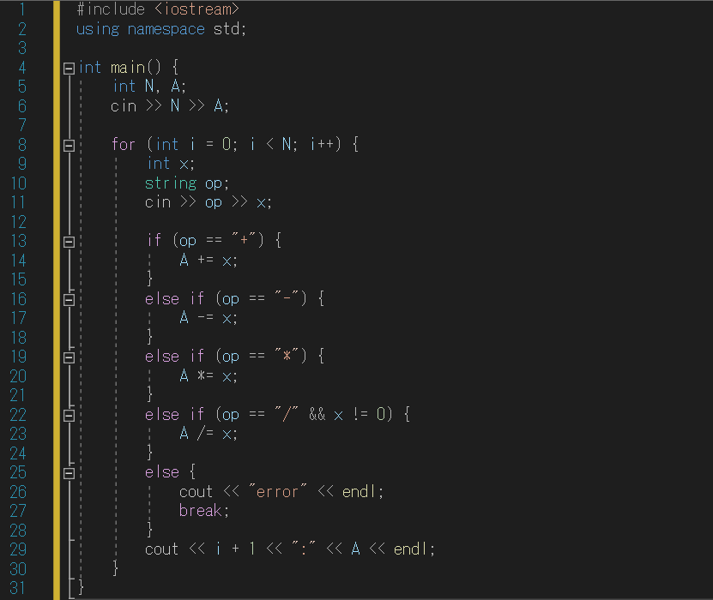
演習２ 解答

Slide 4
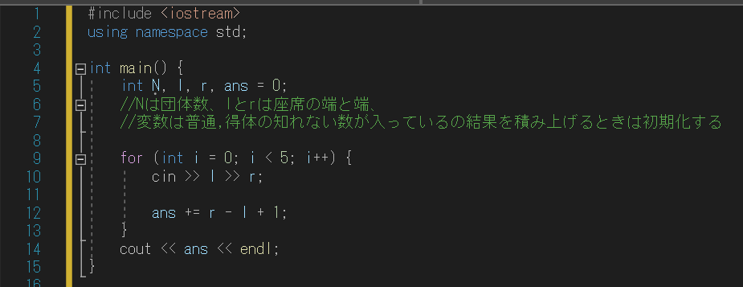
演習３ 解答

